Slide 1
CHỦ ĐỀ 6: TẾ BÀO – ĐƠN VỊ CƠ BẢN CỦA SỰ SỐNG
Bài 17. TẾ BÀO
Mục tiêu:
Nêu được khái niệm tế bào, chức năng tế bào.
Nêu được hình dạng và kích thước của một số loại tế bào.

Slide 2
CHỦ ĐỀ 6: TẾ BÀO – ĐƠN VỊ CƠ BẢN CỦA SỰ SỐNG
Bài 17. TẾ BÀO
Khái niệm chung về tế bào.
Tế bào là gì?
Kích thước và hình dạng của tế bào.
Các thành phần chính của tế bào.
2. Sự lớn lên và sinh sản của tế bào.
Sự lớn lên của tế bào.
Sự sinh sản của tế bào

Slide 3
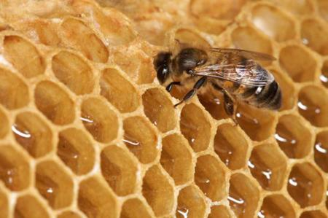
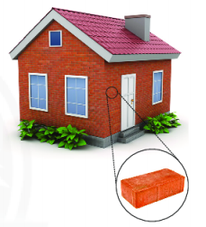
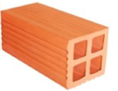
Đơn vị cơ sở cấu tạo nên tổ ong là gì?
Đơn vị cơ sở cấu tạo nên ngôi nhà là gì?
Đơn vị cơ sở cấu tạo nên tổ ong là mỗi khoang nhỏ.
Đơn vị cơ sở cấu tạo nên ngôi nhà là viên gạch.

Slide 4
Mỗi viên gạch trong một ngôi nhà, mỗi khoang nhỏ trong một tổ ong đều là những đơn vị cơ sở trong hệ thống lớn.
Vậy em hãy đoán xem trong cơ thể sống, đơn vị cơ sở đó là gì?

Slide 5
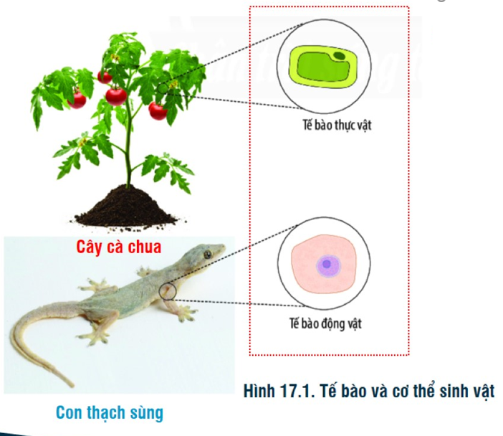
1. Khái niệm chung về tế bào.
a. Tế bào là gì?
Hoạt động nhóm 5 phút
1. Quan sát hình 17.1, em hãy cho biết đơn vị cấu trúc nên cơ thể sinh vật là gì?
Mọi cơ thể sống (thực vật, động vật, con người…) đều được cấu tạo từ đơn vị rất nhỏ bé gọi là tế bào

Slide 6
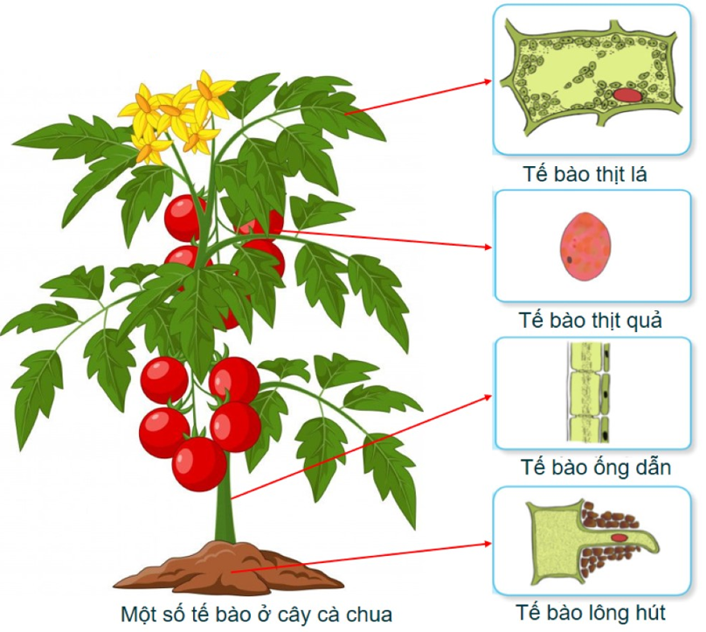
Quan sát hình và kể tên các loại tế bào cấu tạo nên cây cà chua

Slide 7
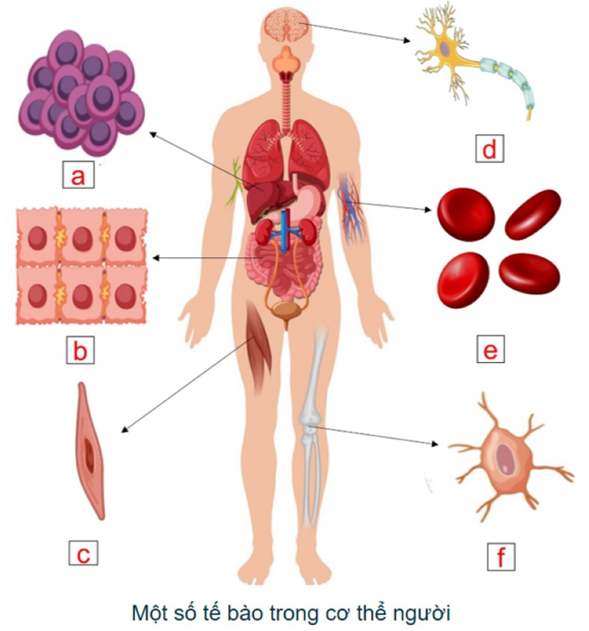
Quan sát hình và gọi tên các loại tế bào trong cơ thể người
Tế bào gan
Tế bào biểu mô ruột
Tế bào cơ
Tế bào thần kinh
Tế bào hồng cầu
Tế bào xương
Tế bào là đơn vị của sự sống

Slide 8
Chức năng của tế bào
Câu hỏi | Câu trả lời
1. Tế bào lấy các chất cần thiết và thải bỏ các chất không cần thiết ra môi trường là đang thực hiện chức năng gì?
Trao đổi chất
2. Tế bào tổng hợp và phân giải các chất hữu cơ tạo ra năng lượng cung cấp cho các hoạt động sống là đang thực hiện chức năng gì?
Chuyển hóa năng lượng
3. Tế bào cơ có khả năng co dãn giúp cơ thể di chuyển, đây là chức năng gì của tế bào?
Vận động
4. Khi tế bào lớn lên và phân chia giúp cơ thể lớn lên và thay đổi hàng ngày, đây là chức năng gì của tế bào?
Sinh trưởng và phát triển
5. Khi đến tuổi trưởng thành, các tế bào sinh dục sẽ phân chia tạo ra tinh trùng và trứng, các tế bào này kết hợp để tạo ra các thể con. Vậy đây là chức năng gì của tế bào?
Sinh sản
6. Các tế bào ở mắt thụ cảm ánh sáng để thực hiện các phản ứng phù hợp thích nghi với môi trường, ví dụ này thể hiện chức năng gì của tế bào?
Cảm ứng

Slide 9
Bài 17. TẾ BÀO
1. Khái quát chung về tế bào
a. Tế bào là gì?
 - Mọi cơ thể sinh vật đều được cấu tạo từ tế bào.
- Tế bào có thể thực hiện các chức năng của cơ thể sống như:
+ Trao đổi chất.
+ Chuyển hóa năng lượng.
+ Sinh trưởng và phát triển.
+ Sinh sản.
+ Vận động.
+ Cảm ứng.

Slide 10
TÓM TẮT BÀI BẰNG SƠ ĐỒ TƯ DUY
Tế bào là đơn vị cấu trúc và
chức năng của mọi cơ thể sống
Khái niệm
TẾ BÀO
Trao đổi chất
Chuyển hóa năng lượng
Sinh trưởng
Chức năng
Phát triển
Vận động
Cảm ứng
Sinh sản

Slide 11
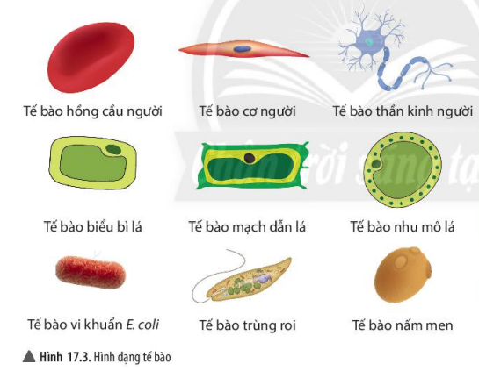
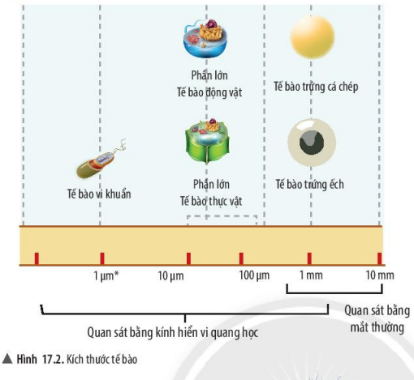
Hoạt động nhóm 5 phút
2. Quan sát hình 17.2, hãy cho biết kích thước của tế bào. Chúng ta có thể quan sát tế bào bằng những cách nào?
3. Hãy cho biết hình dạng của các tế bào trong hình 17.3

Slide 12

Bài 17. TẾ BÀO
b. Kích thước và hình dạng của tế bào
2. Quan sát hình 17.2, hãy cho biết kích thước của tế bào.
- Kích thước của tế bào
Mỗi loại tế bào có một kích thước khác nhau, từ 1µm- 10mm
Kích thước trung bình của tế bào từ 0,5-100µm.
Tế bào vi khuẩn có kích thước nhỏ 0,5-1µm.
Phần lớn tế bào động vật, thực vật có kích thước lớn khoảng 10- 100µm.
1 µm = 1/1000 mm

Slide 13
Bài 17. TẾ BÀO
b. Kích thước và hình dạng của tế bào
- Kích thước của tế bào
2. Chúng ta có thể quan sát tế bào bằng những cách nào? Lấy ví dụ
- Quan sát bằng mắt thường: tế bào trứng, cá chép
- Quan sát bằng kính hiển vi quang học: tế bào vi khuẩn, tế bào thực vật, động vật.

Slide 14
Bài 17. TẾ BÀO
b. Kích thước và hình dạng của tế bào
- Kích thước của tế bào
Tế bào có kích thước nhỏ, phần lớn không quan sát được bằng mắt thường mà phải sử dụng kính hiển vi.

Slide 15
- Hình dạng của tế bào
Bài 17. TẾ BÀO
b. Kích thước và hình dạng của tế bào
- Kích thước của tế bào
3. Hãy cho biết hình dạng của các tế bào trong hình 17.3

Slide 16
- Hình dạng của tế bào
Bài 17. TẾ BÀO
- Hình đĩa lõm 2 mặt (tế bào hồng cầu)
- Hình thoi (tế bào cơ người)
- Hình sao (tế bào thần kinh)
- Hình đa giác (tế bào biểu bì lá, tế bào mạch dẫn)
- Hình cầu (tế bào nhu mô lá)
- Hình trụ (tế bào vi khuẩn E.coli)
- Hình thoi nhọn 1 đầu (trùng roi)
- Hình trứng (tế bào nấm men)

Slide 17
Quan sát hình 17.2, 17.3 em hãy nhận xét về hình dạng và kích thước của tế bào.
Tế bào có nhiều hình dạng và kích thước khác nhau.

Slide 18
Bài 17. TẾ BÀO
b. Kích thước và hình dạng của tế bào
- Kích thước của tế bào
- Hình dạng của tế bào
 Tế bào có nhiều hình dạng khác nhau:
+ Hình cầu: tế bào trứng.
+ Hình đĩa: tế bào hồng cầu.
+ Hình sợi: tế bào nấm.
+ Hình sao: tế bào thần kinh.
+ Hình trụ: tế bào mạch dẫn lá.
+ Hình thoi: tế bào cơ trơn.
+ Hình nhiều cạnh: tế bào biểu bì.

Slide 19


Slide 20
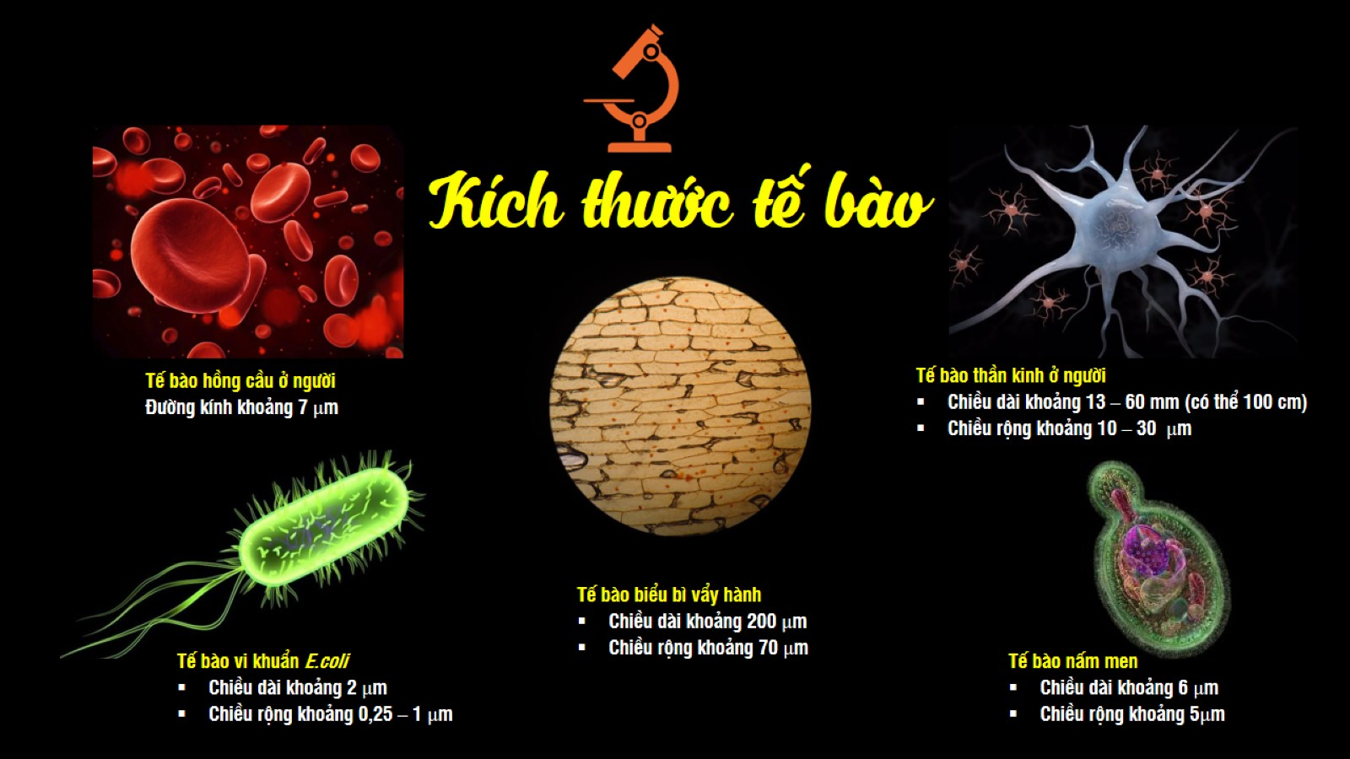

Slide 21

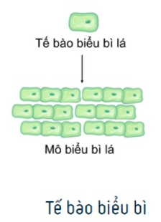
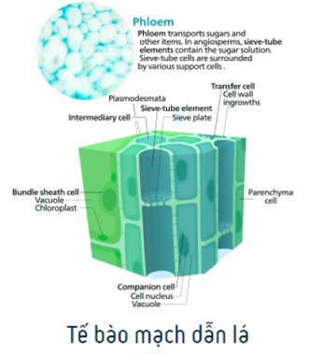
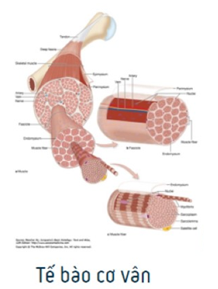
Sự khác nhau về kích thước và hình dạng của tế bào có ý nghĩa gì đối với sinh vật?
Sự khác nhau về kích thước và hình dạng của tế bào: Để phù hợp với chức năng mà tế bào đảm nhận.
Bảo vệ
Dẫn truyền nước, muối khoáng, chất dinh dưỡng
Vận động

Slide 22
Tóm tắt bài bằng sơ đồ tư duy
Kích thước
Nhỏ
phần lớn phải quan sát bằng kính hiển vi
Hình cầu: tế bào trứng
TẾ BÀO
Hình đĩa: tế bào hồng cầu
Hình sợi: tế bào nấm
Hình dạng
Hình sao: tế bào thần kinh
Hình trụ: tế bào mạch dẫn lá
Hình thoi: tế bào cơ trơn
Hình nhiều cạnh: tế bào biểu bì

Slide 23
LUYỆN TẬP
Câu 1. Tế bào là gì?
Tế bào là đơn vị cấu trúc và chức năng của sự sống
Câu 2. Hãy chọn đáp án đúng
Vật nào sau đây có cấu tạo từ tế bào?
A. Xe ô tô.
B. Ngôi nhà.
C. Cây cầu.
D. Cây cam.

Slide 24
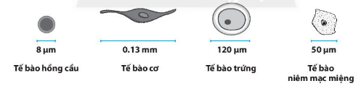
LUYỆN TẬP
Câu 3. Hình ảnh dưới đây mô tả kích thước một số tế bào ở người
Em hãy sắp xếp các tế bào trên theo thứ tự tăng dần về kích thước.
Hãy chọn một loại tế bào và dự đoán chức năng của tế bào đó.

Slide 25
LUYỆN TẬP
a. Thứ tự tăng dần về kích thước:
Tế bào hồng cầu → tế bào niêm mạc miệng → tế bào trứng → tế bào cơ.
b. Chức năng của các tế bào:
- Tế bào hồng cầu: Vận chuyển oxygen.
- Tế bào cơ: Co giãn giúp vận động.
- Tế bào trứng: Tham gia vào sinh sản.
- Tế bào niêm mạc miệng: Bảo vệ khoang miệng.

Slide 26
HƯỚNG DẪN HỌC TẬP Ở NHÀ
Học bài
Soạn trước phần Các thành phần chính của tế bào. Bài 17. Tế Bào
Nêu được các thành phần chính của tế bào
Nêu được chức năng của các thành phần chính của tế bào
Biết tế bào nhân sơ và tế bào nhân thực.

